Slide 1
Formation Javascript basique

Slide 2
Planification : setTimeout et setInterval
Nous pouvons décider d'exécuter une fonction non pas maintenant, mais à un certain moment plus tard. C'est ce qu'on appelle « programmer un appel ».
Il existe deux méthodes pour cela :
setTimeout : nous permet d'exécuter une fonction une fois après l'intervalle de temps.
setInterval : nous permet d'exécuter une fonction à plusieurs reprises, en commençant après l'intervalle de temps, puis en répétant continuellement à cet intervalle.

Slide 3
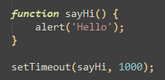
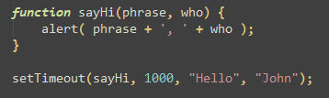
setTimeout
let timerId = setTimeout(func|code, [delay], [arg1], [arg2], ...)
Paramètres:
Func/code
Fonction ou chaîne de code à exécuter. Habituellement, c'est une fonction. Pour des raisons historiques, une chaîne de code peut être transmise, mais ce n'est pas recommandé.
delay
Le délai avant exécution, en millisecondes (1000 ms = 1 seconde), par défaut 0.
arg1, arg2…
Arguments pour la fonction

Slide 4
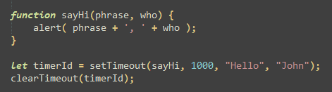
Annulation avec clearTimeout
Un appel à setTimeout renvoie un "identifiant de minuterie que nous pouvons utiliser pour annuler l'exécution.

Slide 5
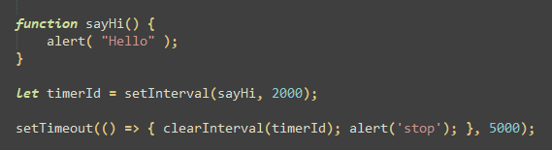
setInterval
La méthode setInterval a la même syntaxe que setTimeout:
Tous les arguments ont le même sens. Mais contrairement à setTimeout elle, la fonction n'est pas exécutée une seule fois, mais régulièrement après l'intervalle de temps donné.
Pour arrêter d'autres appels, nous devrions appeler clearInterval(timerId).

Slide 6

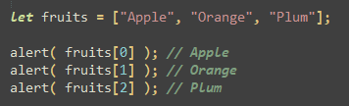

Tableaux
Un tableau est une variable spéciale, qui peut contenir plusieurs valeurs
Il existe deux syntaxes pour créer un tableau vide :
Presque tout le temps, la deuxième syntaxe est utilisée. Nous pouvons fournir des éléments initiaux entre parenthèses :
Les éléments du tableau sont numérotés, en commençant par zéro.
On peut remplacer un élément
On peut ajouter un élément

Slide 7

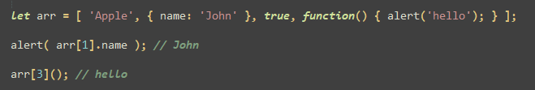
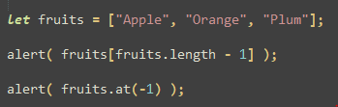
Tableaux
Le nombre total d'éléments dans le tableau est son length :
Un tableau peut stocker des éléments de n'importe quel type.
Nous pouvons calculer explicitement l'index du dernier élément et y accéder : fruits[fruits.length - 1].
Heureusement, il existe une syntaxe plus courte fruits.at(-1) :
est exactement le même que arr[i], si i >= 0.
pour les valeurs négatives de i, il recule à partir de la fin du tableau.

Slide 8
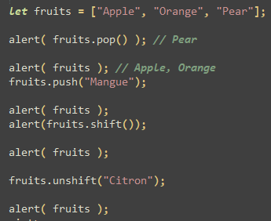
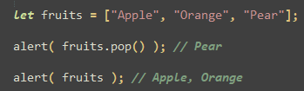
Tableaux
Méthodes pop/push, shift/unshift
Une file d'attente est l'une des utilisations les plus courantes d'un tableau. En informatique, cela signifie une collection ordonnée d'éléments qui prend en charge deux opérations :
Push ajoute un élément à la fin.
Shift obtenir un élément depuis le début, en faisant avancer la file d'attente, de sorte que le 2ème élément devienne le 1er.
Pop : prend un élément de la fin

Slide 9
Tableaux
Méthodes pop/push, shift/unshift
Une file d'attente est l'une des utilisations les plus courantes d'un tableau. En informatique, cela signifie une collection ordonnée d'éléments qui prend en charge deux opérations :
Push ajoute un élément à la fin.
Shift obtenir un élément depuis le début, en faisant avancer la file d'attente, de sorte que le 2ème élément devienne le 1er.
Pop : prend un élément de la fin

Slide 10
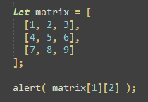
Tableaux
Multidimensionnelle
Les tableaux peuvent avoir des éléments qui sont également des tableaux. On peut l'utiliser pour des tableaux multidimensionnels,

Slide 11



Tableaux
La méthode String convertit un tableau en une chaîne de valeurs de tableau (séparées par des virgules).
La méthode join() joint également tous les éléments du tableau dans une chaîne et permet de définir le séparateur.
La méthode arr.concat crée un nouveau tableau qui inclut des valeurs d'autres tableaux et des éléments supplémentaires.

Slide 12
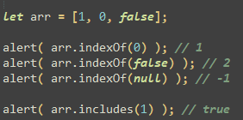
Tableaux
Rechercher dans un tableau :
arr.indexOf(item, from)– cherche item à partir de index from, et renvoie l'index où il a été trouvé, sinon -1.
arr.includes(item, from) – recherche item à partir de index from, renvoie trues 'il est trouvé.

Slide 13
3.
Objets

Slide 14

Bases
Les objets sont utilisés pour stocker des collections à clé de diverses données et d'entités plus complexes. En JavaScript, les objets pénètrent presque tous les aspects du langage. Nous devons donc les comprendre avant d'aller en profondeur ailleurs.
Un objet peut être créé avec des crochets de chiffres {…} avec une liste facultative de propriétés . Une propriété est une paire "clé : valeur", où key est une chaîne (également appelée "nom de propriété"), et value peut être n'importe quoi.
Un objet vide peut être créé en utilisant l'une des deux syntaxes suivantes :

Slide 15
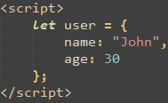


Propriétés
Nous pouvons immédiatement mettre certaines propriétés sous {...} forme de paires "clé : valeur" :
Une propriété a une clé (également appelée "nom" ou "identifiant") avant les deux-points ":"et une valeur à sa droite.
Dans l' user objet, il y a deux propriétés :
La première propriété a le nom "name"et la valeur "John".
Le second a le nom "age"et la valeur 30.
Les valeurs des propriétés sont accessibles à l'aide de la notation par points ou par crochets :
Pour supprimer une propriété, nous pouvons utiliser l'opérateur delete :

Slide 16
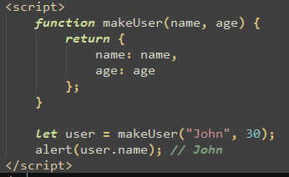
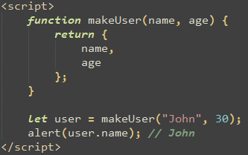
Valeur abrégée de la propriété
Dans le code réel, nous utilisons souvent des variables existantes comme valeurs pour les noms de propriété.
Dans l'exemple ci-après, les propriétés ont les mêmes noms que les variables. Le cas d'utilisation consistant à créer une propriété à partir d'une variable est si courant qu'il existe un raccourci spécial de valeur de propriété pour le raccourcir.
Au lieu de name:name nous pouvons simplement écrire name, comme ceci :

Slide 17
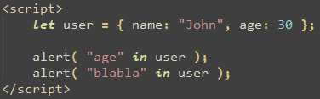
Tester l’existance d’une propriété avec “in”
Une caractéristique notable des objets en JavaScript, par rapport à de nombreux autres langages, est qu'il est possible d'accéder à n'importe quelle propriété. Il n'y aura pas d'erreur si la propriété n'existe pas !
Veuillez noter que sur le côté gauche de in, il doit y avoir un nom de propriété . C'est généralement une chaîne entre guillemets.

Slide 18

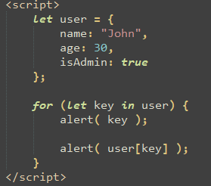
Parcourir un objet avec “for in”
Pour parcourir toutes les clés d'un objet, il existe une forme spéciale de la boucle : for..in.
Notez que toutes les constructions "for" nous permettent de déclarer la variable de bouclage à l'intérieur de la boucle, comme let key ici.
De plus, nous pourrions utiliser un autre nom de variable ici au lieu de key. Par exemple, "for (let prop in obj)"est également largement utilisé.

Slide 19
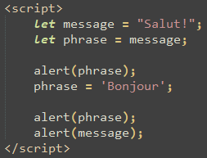
Référence d’objet et copie
L'une des différences fondamentales entre les objets et les primitives est que les objets sont stockés et copiés "par référence", alors que les valeurs primitives : chaînes, nombres, booléens, etc. sont toujours copiées "comme une valeur entière".
Salut!
Salut!
message
phrase
Bonjour
phrase

Slide 20

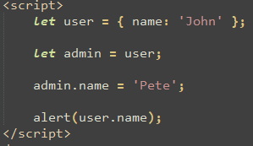
Référence d’objet et copie
Une variable affectée à un objet ne stocke pas l'objet lui-même, mais son "adresse en mémoire" en d'autres termes "une référence" à celui-ci.
user
name
user
name
admin

Slide 21
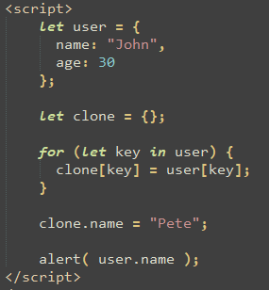
Clonage et fusion, Object.assign
Ainsi, la copie d'une variable d'objet crée une référence supplémentaire au même objet.
Mais que se passe-t-il si nous devons dupliquer un objet ?
Nous pouvons créer un nouvel objet et reproduire la structure de l'existant, en itérant sur ses propriétés et en les copiant au niveau primitif.

Slide 22
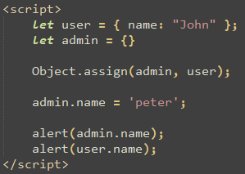
Cloner avec « Object.assign »
Le premier argument dest est un objet cible.
Les autres arguments src1, ..., srcN (il peut y en avoir autant que nécessaire) sont des objets source.
Il copie les propriétés de tous les objets source src1, ..., srcN dans la cible dest. En d'autres termes, les propriétés de tous les arguments à partir du second sont copiées dans le premier objet.

Slide 23
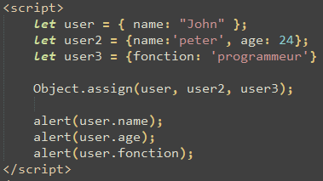
Fusion avec « Object.assign »
Nous avons copié les propriétés de l'objet user2 et user3 dans l’objet user
Si le nom de propriété copié existe déjà, il est écrasé. Comme nous le voyons avec la propriété name.

Slide 24
4.
Json

Slide 25
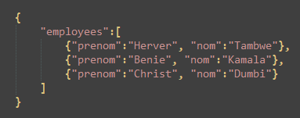

Introduction sur le JSON
JSON est un format de stockage et de transport de données.
JSON est souvent utilisé lorsque des données sont envoyées d'un serveur à une page Web.
Qu'est-ce que JSON ?
JSON signifie Java Script Object Notation
JSON est un format d'échange de données léger
JSON est indépendant de la langue *
JSON est "auto-descriptif" et facile à comprendre
JavaScript fournit des méthodes :
JSON.stringify pour convertir des objets en JSON.
JSON.parse pour reconvertir JSON en objet.

Slide 26
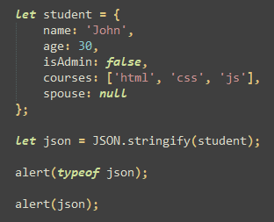
JSON.stringify
La méthode JSON.stringify(student) prend l'objet et le convertit en une chaîne.
La json chaîne résultante est appelée un objet encodé JSON ou sérialisé ou stringifié ou marshalé . Nous sommes prêts à l'envoyer par câble ou à le placer dans un magasin de données standard.
Veuillez noter qu'un objet encodé en JSON présente plusieurs différences importantes par rapport à l'objet littéral :
Les chaînes utilisent des guillemets doubles. Pas de guillemets simples ni de backticks dans JSON. Ainsi 'John’ devient "John".
Les noms de propriété d'objet sont également entre guillemets doubles. C'est obligatoire. Ainsi age:30 devient "age":30.

Slide 27
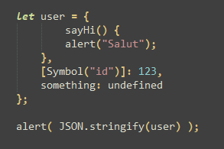
JSON.stringify
JSON est une spécification indépendante du langage de données uniquement, de sorte que certaines propriétés d'objet spécifiques à JavaScript sont ignorées par JSON.stringify.
À savoir:
Propriétés des fonctions (méthodes).
Clés et valeurs symboliques.
Propriétés qui stockent undefined.

Slide 28

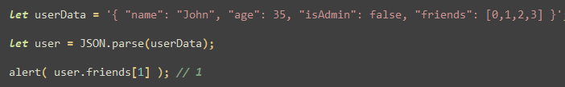
JSON.parse
Pour décoder une chaîne JSON, nous avons besoin d'une autre méthode nommée JSON.parse .
La méthode JSON.parse() analyse une chaîne de caractères JSON et construit la valeur JavaScript ou l'objet décrit par cette chaîne. On peut éventuellement utiliser cette fonction avec un paramètre de modification permettant de traiter l'objet avant qu'il soit renvoyé.
Str : Chaîne JSON à analyser.
Reviver : Fonction facultative (clé, valeur) qui sera appelée pour chaque (key, value)paire et peut transformer la valeur.

Slide 29
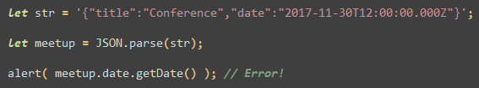
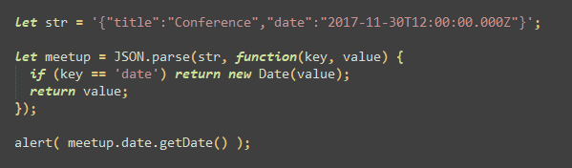
JSON.parse
Utilisation du paramètre reviver.
La valeur de meetup.date est une chaîne, pas un Date objet.

Slide 30
5.
Gestion des Erreurs

Slide 31
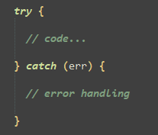
Gestion des erreurs
Peu importe à quel point nous sommes bons en programmation, nos scripts contiennent parfois des erreurs. Ils peuvent se produire à cause de nos erreurs, d'une entrée inattendue de l'utilisateur, d'une réponse erronée du serveur et de mille autres raisons.
Habituellement, un script « meurt » (s'arrête immédiatement) en cas d'erreur, en l'imprimant sur la console.
Mais il existe une construction de syntaxe qui nous permet d'"attraper" les erreurs afin que le script puisse, au lieu de mourir, faire quelque chostry...catch e de plus raisonnable.
Cela fonctionne comme ceci :
Tout d'abord, le code in try {...} est exécuté.
S'il n'y a pas eu d'erreurs, alors catch (err) est ignoré : l'exécution atteint la fin de try et continue en sautant catch.
Si une erreur se produit, l'exécution try est arrêtée et le contrôle passe au début de catch (err). La variable err (nous pouvons lui donner n'importe quel nom) contiendra un objet d'erreur avec des détails sur ce qui s'est passé.

Slide 32
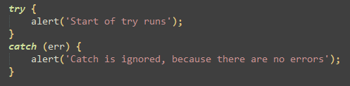
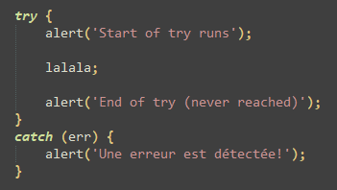
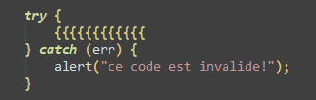
Gestion des erreurs
Un exemple sans erreur :
Un exemple avec une erreur
Pour fonctionner try...catch, le code doit être exécutable. En d'autres termes, il doit s'agir de JavaScript valide.
Cela ne fonctionnera pas si le code est syntaxiquement incorrect

Slide 33
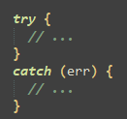
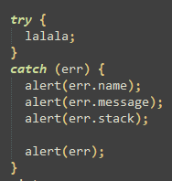
L’objet d’errerur
Lorsqu'une erreur se produit, JavaScript génère un objet contenant les détails à ce sujet. L'objet est ensuite passé en argument à catch:
Pour toutes les erreurs intégrées, l'objet error a deux propriétés principales :
name : Nom de l'erreur.
message : Message textuel sur les détails de l'erreur.
stack : une chaîne contenant des informations sur la séquence d'appels imbriqués qui a conduit à l'erreur.

Slide 34
6.
Communication avec le serveur

Slide 35



Utiliser Fetch
L’API fetch fournit une interface JavaScript pour l'accès et la manipulation des parties de la pipeline HTTP, comme les requêtes et les réponses. Cela fournit aussi une méthode globale fetch() qui procure un moyen facile et logique de récupérer des ressources à travers le réseau de manière asynchrone.
Pour utiliser l’API Fetch, appelez la méthode fetch, qui accepte l’URL de l’API comme paramètre :
Après la méthode fetch(), ajoutez la méthode de promesse then() :
La méthode fetch() retourne une promesse. Si la promesse renvoyée est resolve, cela signifie que la fonction dans la méthode then() est bien exécutée. Cette fonction contient le code qui permet de traiter les données reçues à partir de l’API.
Sous la méthode then(), ajoutez la méthode catch() :
Il se peut que l’API que vous appelez en utilisant fetch() soit défaillante ou que d’autres erreurs se produisent.

Slide 36
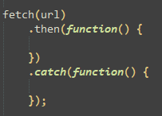

API fetch
Pour résumer, l’utilisation de l’API Fetch ressemblera à l’exemple suivant :
Utilisez la méthode json() pour convertir json en objet JSON

Slide 37
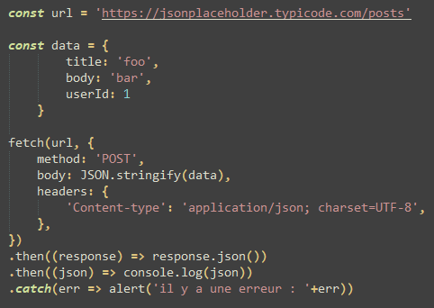
Api fetch
Fetch utilise par défaut les requêtes GET, mais vous pouvez utiliser tous les autres types de requêtes, changer les en-têtes et envoyer des données. Pour ce faire, vous devez configurer votre objet et le passer comme le deuxième argument de la fonction fetch.
L'interface Headers vous permet de créer vos propres objets d'en-têtes via le constructeur

Slide 38
8.
Promesse, Asynchrone, Attente

Slide 39
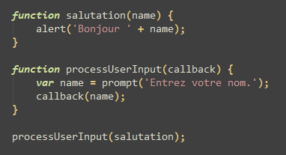
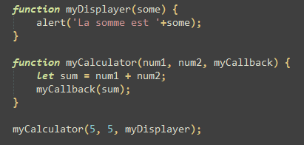
Fonction de rappel
Une fonction de rappel (aussi appelée callback en anglais) est une fonction passée dans une autre fonction en tant qu'argument, qui est ensuite invoquée à l'intérieur de la fonction externe pour accomplir une sorte de routine ou d'action.

Slide 40
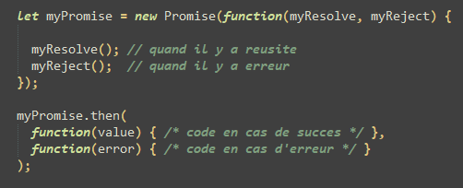
Promesse
L'objet Promise (pour « promesse ») est utilisé pour réaliser des traitements de façon asynchrone. Une promesse représente une valeur qui peut être disponible maintenant, dans le futur voire jamais.
Un objet JavaScript Promise contient à la fois le code producteur et les appels au code consommateur
Syntaxe de la promesse
Lorsque le code producteur obtient le résultat, il doit appeler l'un des deux rappels :
Résultat | Appel
Succès | myResolve(valeur de résultat)
Erreur | myReject (objet d'erreur)

Slide 41
Promesse
Un objet JavaScript Promise peut être :
En attente
Rempli
Rejeté
L'objet Promise prend en charge deux propriétés : state et result
Lorsqu'un objet Promise est "en attente" (en cours de fonctionnement), le résultat n'est pas défini.
Lorsqu'un objet Promise est « rempli », le résultat est une valeur.
Lorsqu'un objet Promise est "rejeté", le résultat est un objet d'erreur.
myPromise.state | myPromise.result
"en attendant" | indéfini
"réalisé" | une valeur de résultat
"rejeté" | un objet d'erreur

Slide 42
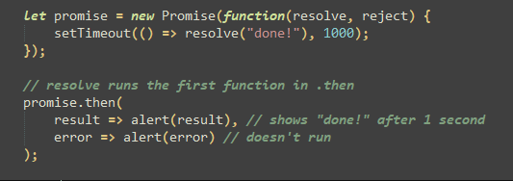
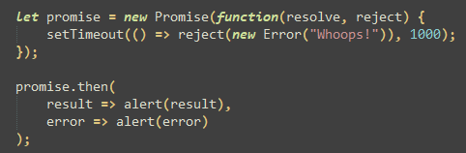
Promesse
La première fonction a été exécutée.
Et en cas de rejet, le second

Slide 43
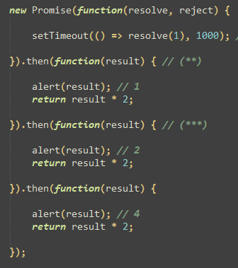
Enchaînement de promesses
L'idée est que le résultat est transmis à travers la chaîne de .then gestionnaires.
Ici le débit est :
La promesse initiale se résout en 1 seconde (*),
Ensuite, le .then gestionnaire est appelé (**), qui à son tour crée une nouvelle promesse (résolue avec 2 valeur).
Le suivant then (***) récupère le résultat du précédent, le traite (le double) et le passe au gestionnaire suivant.
…etc.

Slide 44

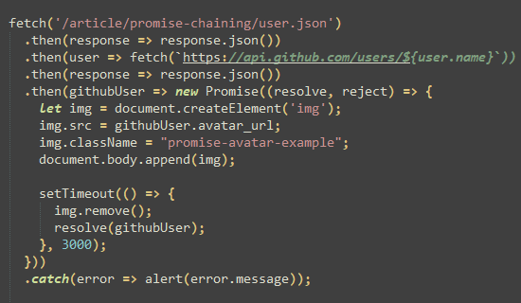
Gestion des erreurs avec les promesses
Les chaînes de promesses sont excellentes pour la gestion des erreurs. Lorsqu'une promesse est rejetée, le contrôle passe au gestionnaire de rejet le plus proche. C'est très pratique en pratique
Comme vous pouvez le voir, le .catch n'a pas à être immédiat. Il peut apparaître après un ou peut-être plusieurs .then.
Le moyen le plus simple de détecter toutes les erreurs consiste à ajouter .catch à la fin de la chaîne

Slide 45


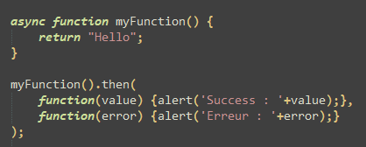
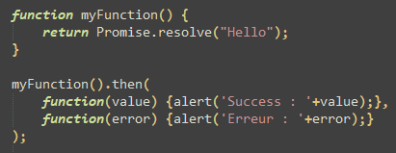
Asynchrone/Await
Il existe une syntaxe spéciale pour travailler avec les promesses de manière plus confortable, appelée "async/wait". Il est étonnamment facile à comprendre et à utiliser.
Le mot-clé async avant une fonction oblige la fonction à renvoyer une promesse :

Slide 46

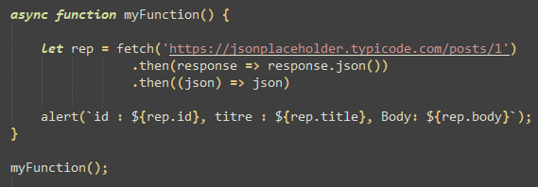
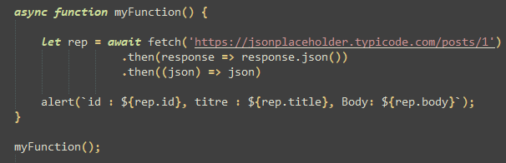
Asynchrone/Await
Le mot-clé await avant une fonction fait que la fonction attend une promesse :
Le mot-clé await fait attendre JavaScript jusqu'à ce que cette promesse soit réglée et renvoie son résultat.
Utilisation d’une fonction async sans le mot clé await
Utilisation d’une fonction async avec le mot clé await

